Slide 1
Git 使用中的一些技巧
SCD WAC SWD

Slide 2
目录
目 录 Contents
一
状态及变迁
二
定位提交
三
维护及数据恢复
四
常用配置

Slide 3

状态及变迁
一、状态及变迁
WORKSPACE
add, rm, mv
stash save
stash pop
checkout
STASH
INDEX
clone, pull
reset, checkout, revert
commit -a
commit
reset
fetch
UPSTREAM
TRPODIYOTY
LOCAL
REPOSITORY
push
http://ndpsoftware.com/git-cheatsheet.html

Slide 4
状态及变迁
一、状态及变迁–添加（I）
$ git add [<选项>] <路径>
添加命令，是把工作目录下的未上库文件、修改的文件（文件权限及内容）、删除的已入库文件，或者文件位置改变，等等内容，添加到索引。
“索引”是工作目录内容（或者说数据）的快照。生成了“索引”，才能执行commit，提交修改。
在commit之前，可以执行多次的add命令，来修改索引。因为add命令只添加当前的内容。
add命令默认不会添加被忽略的文件，即根据目录下的.gitignore文件的定义过滤文件。-f 选项可以关闭此特性。
Git不会把空目录提交上库。

Slide 5
状态及变迁
一、状态及变迁-文件添加 (II)
1. 添加文件bar/foo.java
$git add bar/foo.java
2. 添加目录及其子目录
$git add bar/
3. 记录把当前目录下的所有文件，包括忽略的文件
$git add -f .
4. 更新当前目录下已跟踪的文件，包括内容（权限）修改，删除，移动：
$git add -u
+
-

Slide 6
状态及变迁
一、状态及变迁-重置
1. 把文件foo.java的状态重置，从Index移除foo.java修改。重置不影响foo.java文件本身。
$git reset HEAD foo.java
2. 重置仓库的状态，清除Index。
$git reset HEAD
3. 从HEAD commit检出，覆盖工作目录中文件的修改。
$git checkout -- bar/foo.java
$git checkout -- .
+
-

Slide 7
一、状态及变迁
一、状态及变迁-文件删除及移动
命令名和语法和Linux的shell命令一样。相比，在工作目录的移动和删除目录，git 的删除和移动会把改动保存到index，而前者还需要git add命令。
1. 删除文件
$git rm foo/bar.java
2. 删除非空目录
$git rm –rf foo/
3. 把当前的子目录foo移动子目录bar中，如果bar不存在；否则，就是改名为bar
$git mv foo/ bar/
+
-

Slide 8
3.函数响应式编程背景
一、状态及变迁-工作目录清理
Clean 命令只是清理工作目录，不会有git内容的转移
删除工作目录中未跟踪的文件
$git clean –fxd .
只删除仓库中忽略的文件。命令清理了仓库，同时保留新建文件。
$git clean -X
+
-

Slide 9
3.函数响应式编程背景
一、状态及变迁-隐藏
隐藏是记录当前已跟踪的文件的修改和index，恢复工作目录到最后的提交（HEAD）。
隐藏与index的区别是，存在index时，是不能从上游仓库pull代码，而隐藏不影响pull。
1.隐藏当前工作目录的改动
$git stash
2. 从隐藏列表移除一个状态，并在工作目录上更新这个状态
$git stash pop
3.隐藏列表
$git stash list
4. 显示隐藏的修改内容
$git stash show
+

Slide 10
状态及变迁
二、定位提交-游标
1. 每个commit有一个SHA -1的ID标识（40个字符），一般用前面8个字符，甚至4个，只要是唯一的。
$git rebase -i a28f2d500
2. HEAD 总是指向当前分支的最后的commit。类似，tag名，分支名都是间接的引用commit对象。
3. Commit ID是绝对游标，可以用相对游标。
HEAD^^^
HEAD~3
HEAD^~2
HEAD~1^^
在一个游标^ 可以多个连续，但是~只能是一个。
HEAD 也可以换成SHA-1 ID，如a28f2d500^^^
+
-
Notes:
SHA-1 是160bits，40个HEX字符。

Slide 11
状态及变迁
二、定位提交-指定范围
1. 可以在命令行参数指定
$git log --stat -3
$git format-patch -1 -o ./patch
2. 用“…”连接开始和结束的commit
$git format-patch d472c30...f4c5292 -o ./patch
$git diff master…test
$git log master…test
3. 用“..”，表示自某commit至HEAD
如从最新commit到从f4c5292 之前的日志
$git log f4c5292..
没有“..”时，表示的从f4c5292到第一个提交的日志
$git log f4c5292
+
-

Slide 12
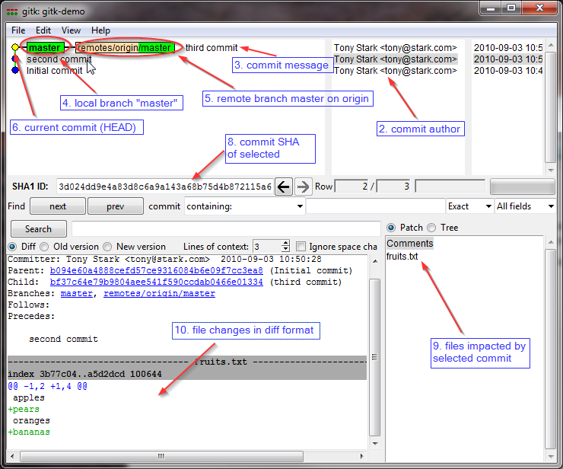
状态及变迁
三、查看状态- gitk
+
-

Slide 13
状态及变迁
三、查看状态- gitk
1. 显示仓库的所有的提交记录
$gitk
2. 查看仓库的所有的引用，包括分支，标签，stash
$gitk --all
3. 查看最近目录AllInOne相关的最近13个提交
$gitk HEAD~13.. AllInOne
+
-

Slide 14
四、维护及数据恢复 -- 数据恢复
使用Git过程中，有时会不小心丢失commit 信息。如：
强制删除了分支而后又想重新使用这个分支
hard-reset 了分支从而丢弃了分支的部分commit
1. 使用git fsck 工具，该工具会检查仓库的数据完整性。如果指定--full 选项，该命令显示所有未被其他对象引用(指向) 的所有对象：
$ git fsck --full
dangling blob d670460b4b4aece5915caf5c68d12f560a9fe3e4
dangling commit ab1afef80fac8e34258ff41fc1b867c702daa24b
dangling tree aea790b9a58f6cf6f2804eeac9f0abbe9631e4c9
2.创建一个指向该SHA 分支,即dangling commit ab1afef
$git branch recover-branch ab1afef

Slide 15
五、Git的常用配置
配置按范围来分：
全局配置文件，配置对计算机的所有用户都有效
Windows C:\Program Files\Git\etc\gitconfig
Linux /etc/gitconfig
系统配置文件，配置对当前用户有效
Windows C:\Documents and Settings\shenlong.xu\.gitconfig
Linux ~/.gitconfig
仓库配置文件，配置仅对本仓库有效
.git/config
Git优先使用仓库配置文件设置，系统配置文件次之，全局配置文件为末。

Slide 16
五、Git的常用配置 （II）
1. 查看仓库的所有配置：
$ git config -l
2. 设置用户名称，这个是随意的，好识别即可。
$git config user.name god
3. 设置用户email，设为公司邮箱。否则，提交不了gerrit。因为你的Gerrit的账户是就是你的公司邮箱。
$git config user.email foo@tcl.com
4. core.quotepath
如果仓库存放文件名含有中文，建议设为false，git才能显示中文。
$git config core.quotepath false
5.文件执行标志， 在Windows下请设为false，以免把Linux执行文件的标志位移除。
$git config core.filemode false

Slide 17
五、Git的常用配置 （III）
换行
在跨平台情况下协作时，换行是要注意的问题。不同平台，换行不同。Windows下，做如下设置：
$git config core.autocrlf false
在Linux/Unix 设置如下：
$git config core.autocrlf input
7. 空白
预先设置了一些选项来探测和修正空白问题，默认会去掉行尾空格及行头制表符前空格。如果不需要，请如下设置
$git config core.whitespace -trailing-spaceing,-space-before-tab
7. 配色
颜色自动模式，git的branch，diff，status命令输出的不同的信息文字，会以不同颜色显示，看起来醒目，便于区分。建议开启。
$git config color.ui auto
Notes:
Windows 是“\r\n”(CRLF，CR回车，LF换行), Mac 是 “\r” (CR)，Linux是“\n”(LF)。Git 内部以LF做为换行。

Slide 18
五、Git的常用配置
五、Git的常用配置–修改提交用户
对于新加入的同事或者刚接触Git的同事，事先没有配置email，就commit，那么commit里的email是错误的，从而不能push 到gerrit.
1. 直接在命令行里指定
$git commit --amend --author=“android dev<foo@tcl.com>”
2. 设置user name/email，reset author
$git commit --amend --reset-author -m “test”
+
-

Slide 19
五、Git的常用配置
五、Git的常用配置–.gitignore
.gitignore 可以放在git库的各个目录下，过滤特定的文件及目录， 比如编译的目录，中间文件等。
所有空行或者以注释符号 ＃ 开头的行都会被 Git 忽略。
可以使用标准的 glob 模式匹配。
匹配模式最后跟反斜杠（/）说明要忽略的是目录。
要忽略指定模式以外的文件或目录，可以在模式前加上惊叹号（!）取反。
+
-

Slide 20
五、Git的常用配置
五、Git的常用配置–glob 模式
所谓的 glob 模式是指 shell 所使用的简化了的正则表达式。
星号（*）匹配零个或多个任意字符
问号（?）只匹配一个任意字符
匹配任何一个列在方括号中的字符
[abc] ，表示要么匹配一个 a，要么匹配一个 b，要么匹配一个 c
在方括号中使用短划线分隔两个字符，表示所有在这两个字符范围内的都可以匹配
比如 [0-9] 表示匹配所有 0 到 9 的数字
+
-

Slide 21
五、Git的常用配置
五、Git的常用配置–.gitignore example
# 忽略所有 .a 结尾的文件
*.a
# 但 lib.a 除外
!lib.a
# 忽略根目录 TODO 文件，不包括 subdir/TODO
/TODO
# 忽略 build/ 目录下的所有文件
build/
# 忽略 doc/notes.txt 但不包括 doc/server/arch.txt
doc/*.txt
# 忽略掉 doc/ 里面所有的txt文件，包括子目录（从 Git 1.8.2 开始支持 **/ 匹配模式，表示递归匹配子目录文件）
doc/**/*.txt
+
-

Slide 22
谢 谢
TCL集团股份有限公司
www.tcl.com
@TCL创意感动生活

